Slide 1
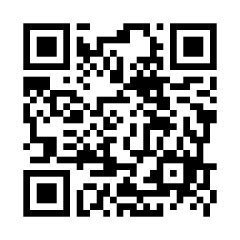
しゃべり場 in 王子
王子まちづくり協議会
☆締め切りは3/25（火）
当日参加もOKです☆
参加者大募集！
お子様連れ・ご家族、もちろん
おひとりでも 大歓迎！
日 時 ： ２０２５．４．６（日）
午前10:00～12:00
集合場所 ： 王子小学校体育館1階入口
同年代の方と、みんなで王子地区がこうなったら
いいなというおはなしをしませんか☺
（小学生 １０代～２０代 ３０代～４０代
５０代～６０代 ７０代～90代)
☆☆スリッパ・上靴をご持参ください。
車でのご来場はご遠慮ください☆☆
お問い合わせ・お申込みはこちらまで お気軽に！
王子まちづくり協議会 地域事務局
【受付時間】火～土（日・月・祝日休み）
１０：００～１２：００ １３：００～１５：００
QRコードからでも
お申し込みできます
・TEL/FAX 078-940-6677
・メールアドレス
ojimatikyo@collabiz.net

